Slide 1
带有禁止位置的排列问题
小组成员：陈康坤 曾炜

Slide 2
01
问题简介
02
引例
CONTENT
目录
03
车多项式
04
结语

Slide 3
Part 1
问题简介
Introduction

Slide 4
Part1
问题简介
在本章中，我们将讨论物体的排列计数问题，在这些物体可以放置的某些位置有限制。例如，我们可能需要将申请人与工作相匹配，其中一些申请人不能担任某些工作;或者我们可能希望将玩家配对组成两人团队，但有些玩家无法与其他玩家配对。我们的目的是找到有多少种满足给出的禁止限制的排列方式。

Slide 5
Part 2
引例
Example

Slide 6
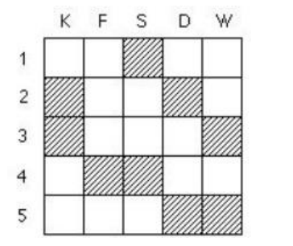
Part2
引例
假设一位办公室经理登了一则招聘兼职人员的广告:键盘操作员(K)、档案员(F)、速记员(S)、送货员(D)和仓库工作人(W)。有五个人回应了报纸上的广告，并接受了这些工作的面试。下图显示了 5 个求职者(1、2、3、4、5)每个人都有资格处理哪些工作。
该图中的每个方块要么是阴影，要么是未阴影。阴影的方块代表“禁止进入的位置”;也就是说，这个人不能做那个工作。无阴影的正方形代表“允许的位置”。例如，申请人 1 不能担任速记员的工作，但可以担任其他任何工作。办公室经理可以用多少种方法把 5 个申请人安排到他们能胜任的职位上?

Slide 7
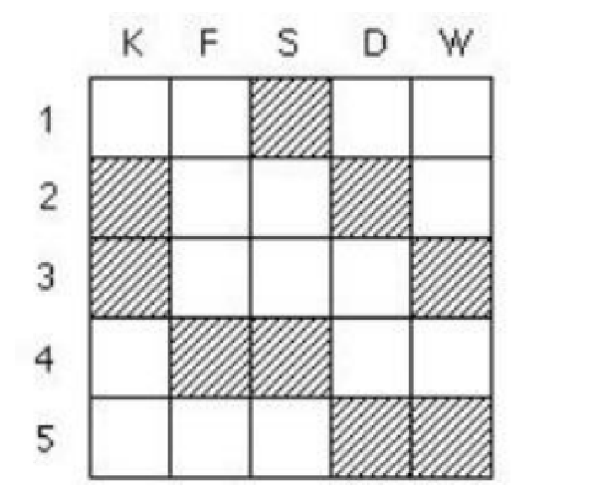
Part2
引例
我们可以把该图想象成一个 5 ×5 的棋盘，去掉了 9 个方格。车 是一种水平或垂直移动的棋子，如果该棋子位于与车同一行或同列的方块上(假设没有中间的棋子)，则可以夺取(或捕获)该棋子。例如，方格(2,F)上的车可以在第 2行或 F 列的任何方格上夺取对手的棋子，但不能在方格(1,K)上夺取棋子。申请人与工作的匹配对应于在无阴影的方格上放置五辆车，这样就没有车可以夺取任何其他车。这些被称为“不取”的车。因此，可接受的工作分配的数量等于在棋盘上放置五辆不取车的方法的数量，这样就没有一辆车处于禁止的位置。
解决方法
确定这一排列数的关键是包含-排除原则。为了设置问题以便我们可以使用包含-排除原则，我们让Ai=禁止方格中第 i 行 5 辆未取车的所有排列的集合

Slide 8
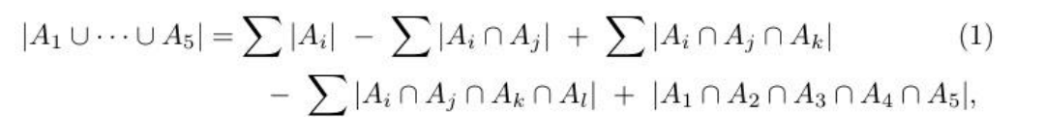
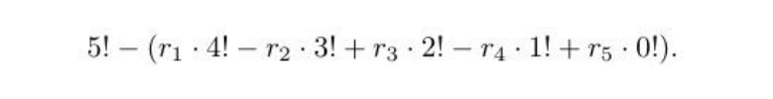
Part2
引例
对于 I=1,2,3,4 ,5 。如果 我 们 设 U 是 所 有可 能 的 作业 分 配的 集 合 ，那 么 我们 问 题 的解 是| U− (A 1∪ A
2∪A 3∪A 4∪A 5)|。将包含 -不 相 容原 理 应 用于 |A1 ∪ ···∪A5|得 到下式
在允许的方格上放置不取车的问题现在已经简化为一系列计算在禁止的方格上放置不取车的方法的问题。我们需要确定(1)右侧 31 个集合中每个集合的大小，为了简化解决方案，我们引入一些符号。设 Ri=将 I 辆不取车放在棋盘上禁止的方格上的方法数。
解决方法
最后，问题的解可以写成如下的形式

Slide 9
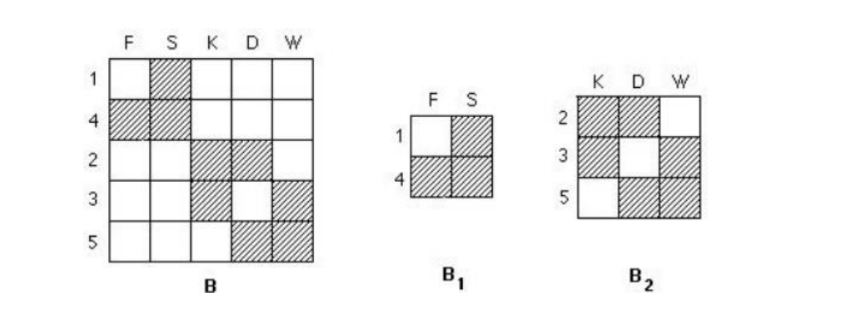
Part2
引例
我们的简化技术是一种经常用于计数问题的技术——将给定的问题与一系列较小的问题联系起来，每个问题都更容易解决。我们首先取给定的棋盘，改变行和列的顺序，得到图 2 中的棋盘 B。通过这种重新排列，禁止方块的原 B 板可以被分成两个不相交的子板 B1和 B2，如图 2 所示。(如果两个棋盘没有共同的行或列，我们说它们是不相交的。)通过在 B 的禁止方块上放置非取车来计算(1)的右侧的问题被简化为两个更小的问题:在 B1 的禁止方块上放置非取车和在 B2 的禁止方块上放置非取车
进一步简化
通过这样的分解，我们可以更方便地找到需要的Ri的值

Slide 10
Part 3
车多项式
Rook Polynomials

Slide 11
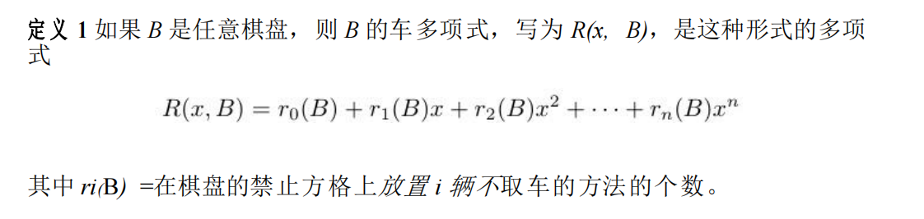
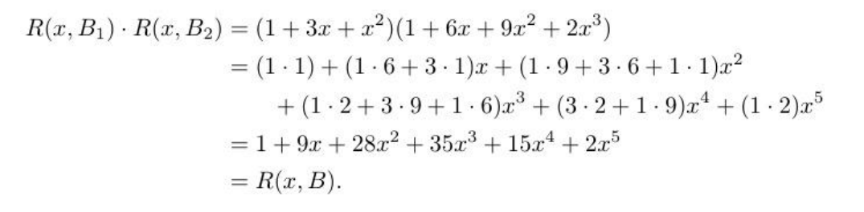
Part3
车多项式
车多项式不仅是一种方便的存储系数 ri(B)的记账装置，多项式的代数性质也可以用来帮助解决计数排列的问题，在前面的例子中，系数是通过将 B 板拆分成 2 个不相交的子板 B1 和 B2 得到的。这些子板中的每一个都有自己的车多项式:
定义
如果我们将这两个子板所对应的多项式相乘将发现：

Slide 12
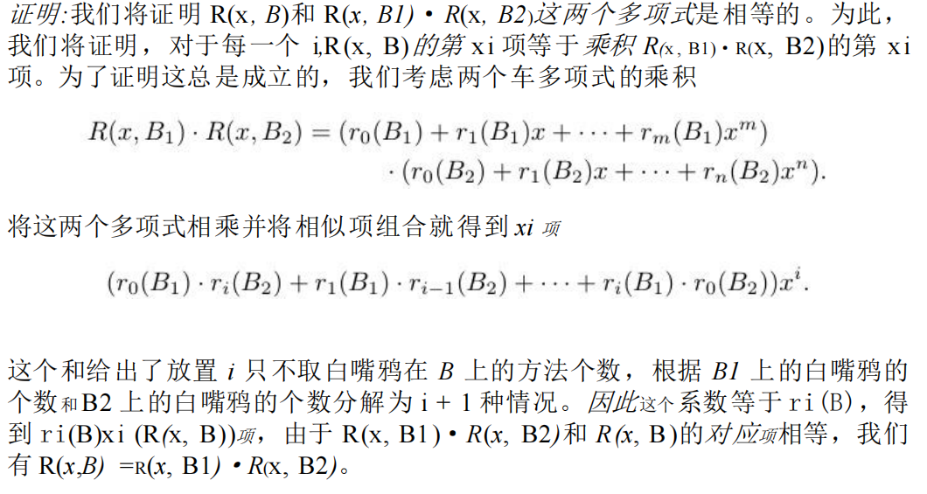
Part3
车多项式
定 理 1 如果一个棋盘 B 被分成两个不相交的子棋盘 B1 和 B2，则 R(x, B) =R(x, B1)·R(x, B2)。
定理1

Slide 13
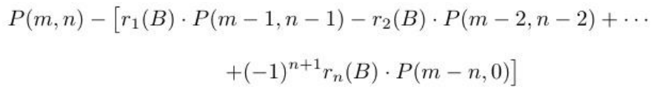
Part3
车多项式
定 理 2 在 m 个位置(其中 m≥n)中排列 n 个物体的方法数等于
其中数字 ri(B)是禁止位置的棋盘的车多项式的系数。
定理2
如果 m = n，排列的数目为

Slide 14
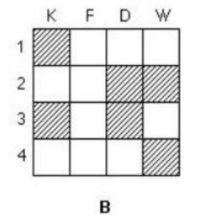
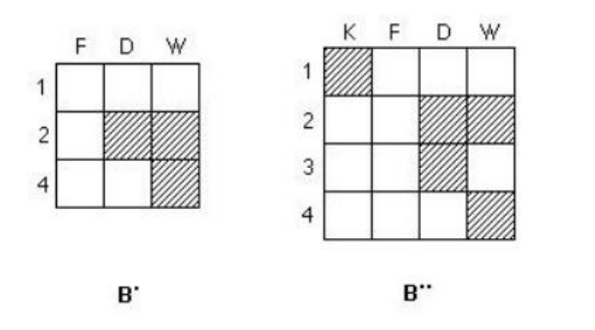
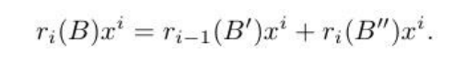
Part3
车多项式
问题引入：并不是所有的板子都能分为若干个简单的子板
如右图，在这种情况下，不可能将棋盘分成两个不同的子板
为了解决涉及这样一个棋盘的问题，我们通过考察案例来简化问题。我们想要找到车多项式 R(x,B)，为了找到 ri(B)，我们首先选择一个禁止的方块，比如(3,K)，要么我们在这个方块上放一个车(因此在第 3 行或第 K 列没有其他车)，要么我们不在这个方块上放一个车。在这两种情况下，我们都剩下了更小的棋盘来考虑。
定理3
如果我们把一辆车放在方格(3,K)上，那么剩下的 i−1 辆车必须放在棋盘 B的禁止方格上。如下图，这可以通过 ri−1 (B′)的方式完成。如果我们不把一辆车放在方格(3,K)上，那么这 i 辆车必须全部放在棋盘 B′′的禁止方格上。下图中。这可以通过 ri(B′′)种方式完成。
由于这两种情况穷尽了所有的可能性，我们有

Slide 15
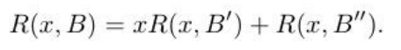
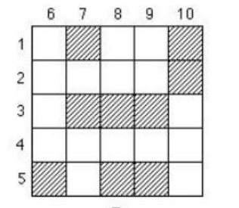
Part3
车多项式
定理3 如果(a, b)是棋盘 b 上的正方形，如果棋盘 b′是通过移除 a 行和 B 列的所有正方形从 B 中得到的，并且如果 B ′′板是从 B 中移除一个正方形(a, B)得到，则
定理3的给出旨在简化复杂不可拆分板的车多项式的求解办法
例题： 一位网球教练想让五名男子(1、2、3、4、5)和五名女子(6、7、8、9、10)配对进行一些训练，为一场混合双打锦标赛做准备。根据球员的日程安排和能力水平，教练知道某些组合不能组成，如图 8 中阴影的方块所示。五男五女有多少种组合方式?
定理3
根据定理 3，网 球 教练 可 以用 12 种方 法 将 5 名 男 子和 5 名 女 子配对。

Slide 16
Part 4
结语
conclusion

Slide 17
总体而言，Arrangements with Forbidden Positions 是离散数学中一个涉及排列、组合和约束条件的概念，解决这类问题需要深入理解排列和组合的性质，并设计相应的算法来生成满足条件的排列。
结
语

Slide 18
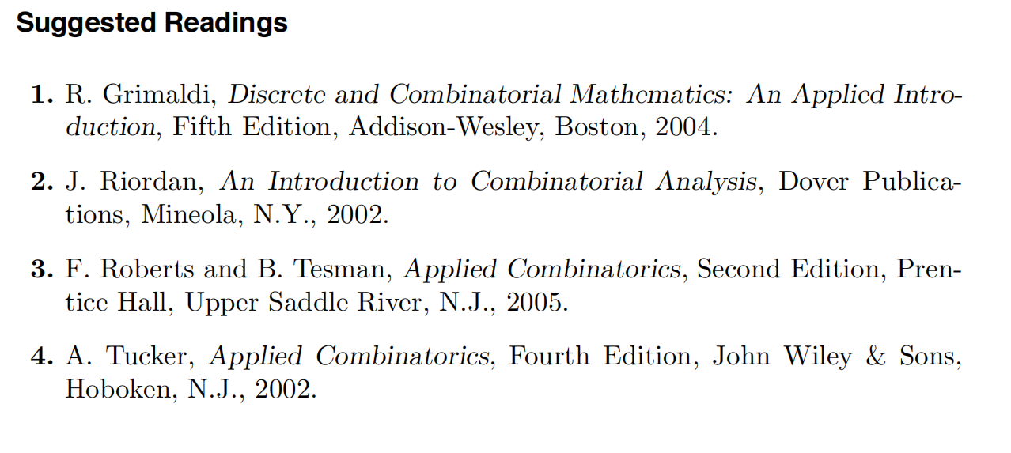
结
语

Slide 19
LESS IS MORE
感谢观看
Thanks

